Slide 1
MODUŁ 4
Wpływ agroekologii na społeczność
www.eu-dare.com

Slide 2
Spis treści
01
Wprowadzenie
Witamy w module "Wpływ agroekologii na społeczność", w którym będziemy omawiać wpływ agroekologii na suwerenność żywnościową i lokalną gospodarkę, ze szczególnym uwzględnieniem rolnictwa wspieranego przez społeczność (CSA).
02
Wpływ na środowisko i suwerenność żywnościowa
-Rolnictwo wspierane przez społeczność
03
Wpływ społeczny i wzmocnienie pozycji
04
Wpływ ekonomiczny na społeczności

Slide 3
Efekty uczenia się
Będziesz w stanie omówić, w jaki sposób zasady agroekologii i suwerenności żywnościowej promują zrównoważony rozwój środowiskowy, gospodarczy i społeczny w społecznościach.
Będziesz w stanie zinterpretować znaczenie i wartość rolnictwa wspieranego przez społeczność (CSA) jako modelu osiągania suwerenności żywnościowej i jego wpływu na spójność i dobrobyt społeczności.
Będziesz w stanie porównać ekonomiczne, społeczne i środowiskowe skutki agroekologii z rolnictwem konwencjonalnym, identyfikując korzyści i wyzwania związane z realizacją praktyk agroekologicznych w społecznościach.
Będziesz w stanie zademonstrować, jak stosować koncepcje agroekologii i suwerenności żywnościowej w celu opracowania planów działania społeczności, które promują zrównoważone praktyki rolnicze.

Slide 4
Ale na początek zastanówmy się…
Poświęć kilka minut na zastanowienie się nad poniższymi pytaniami:
Jaki może być pozytywny wpływ agroekologii na społeczności?
Czy znasz jakieś praktyczne narzędzia, które mogą wspierać suwerenność żywnościową wśród społeczności?

Slide 5
01
Wprowadzenie

Slide 6
Wprowadzenie
Jako zrównoważone podejście do rolnictwa, agroekologia wywiera znaczący wpływ nie tylko na środowisko, ale także na dynamikę społeczno-ekonomiczną i polityczną, która kształtuje systemy produkcji rolnej.
Skutkuje większą autonomią i dobrobytem producentów żywności, wspiera godne i znaczące formy pracy w ramach systemów żywnościowych oraz redefiniuje interakcje z gatunkami innymi niż człowiek i przestrzeniami naturalnymi.
Jak wspomniano w module 3, społeczno-polityczny wymiar agroekologii obejmuje takie aspekty, jak prawo do ziemi, banki nasion, społeczności, dostęp do kredytów, lokalne rynki i dzielenie się wiedzą, praca nad budowaniem autonomicznych przestrzeni, które cenią lokalną wiedzę i przekształcają produkcję żywności w bardziej zrównoważone ekologicznie i sprawiedliwe społecznie systemy.
Dowiedz się więcej:
Wartości ludzkie i społeczne w agroekologii

Slide 7
Cele zrównoważonego rozwoju
1
Agroekologia jest zgodna z Celami Zrównoważonego Rozwoju (SDG), będąc jedną z kluczowych odpowiedzi na zrównoważoną transformację naszych systemów żywnościowych. Wspiera producentów żywności w obniżaniu kosztów produkcji, co przekłada się na wyższe dochody, stabilność ekonomiczną i odporność.
Optymalizacja
2
Optymalizując wykorzystanie lokalnych i odnawialnych zasobów oraz wiedzy, agroekologia sprawia, że systemy produkcji rolnej mogą czerpać korzyści z ekosystemów, takie jak kontrola szkodników, zapylanie, „zdrowie” gleby i kontrola erozji, przy jednoczesnym zapewnieniu produktywności.
Lepsze zdrowie
3
Ponadto, minimalizując wykorzystanie potencjalnie szkodliwych środków agrochemicznych, zmniejsza negatywny wpływ rolnictwa na zdrowie ludzi i środowisko, a poprzez zmianę lokalizacji diety może pomóc w informowaniu o zrównoważonej i zdrowej żywności.

Slide 8
"Zrównoważone rolnictwo to nie tylko uprawa roślin, ale także dbanie o glebę, wodę, powietrze i wszystkie żywe istoty, które od nich zależą".
Vandana Shiva

Slide 9
Kobiety odgrywają kluczową rolę w agroekologii, często będąc strażniczkami zdrowej, tradycyjnej diety i kluczowymi graczami w zrównoważonych systemach żywnościowych, od domu po pole, rynek i nie tylko. Agroekologia ma potencjał, aby zwiększyć prawa kobiet, ich motywację i autonomię.
Agroekologia to podejście, które ma na celu nie tylko produkcję żywności w sposób zrównoważony, ale także działa jako siła napędowa zmian i rozwoju społeczności lokalnych, ze szczególnym uwzględnieniem młodzieży, kobiet i suwerenności żywnościowej. Podejście to oferuje możliwości bardziej sprawiedliwego, integracyjnego i przyjaznego dla środowiska rolnictwa, jednocześnie promując bezpieczeństwo żywnościowe, zdrowie i dobrobyt społeczności.
Dowiedz się więcej: Agroekologia i cele zrównoważonego rozwoju (SDGs)

Slide 10
02
Wpływ na środowisko i suwerenność żywnościowa

Slide 11
Suwerenność żywnościowa
Suwerenność żywnościowa reprezentuje ruch społeczny mający na celu wzmocnienie pozycji ludzi, oferując alternatywę dla neoliberalnej wizji świata zdominowanego przez towary i rynki. Koncepcja ta jest procesem, który można dostosować do specyfiki ludzi i miejsc. Źródło
Suwerenność żywnościowa kładzie nacisk na solidarność, a nie konkurencję, dążąc do zbudowania bardziej sprawiedliwego i inkluzywnego świata. Termin ten został ukuty w 1996 roku przez La Via Campesina, globalny ruch rolników, aby opisać wizję bardziej sprawiedliwej i zrównoważonej przyszłości żywnościowej. Według La Via Campesina ... suwerenność żywnościowa oznacza prawo ludzi do zdrowej i kulturowo odpowiedniej żywności, produkowanej w sposób zrównoważony ekologicznie, oraz prawo do definiowania własnych systemów żywnościowych i rolniczych. Źródło

Slide 12
Suwerenność żywnościowa różni się od bezpieczeństwa żywnościowego zarówno pod względem podejścia, jak i polityki. Bezpieczeństwo żywnościowe nie rozróżnia skąd pochodzi żywność, ani w jakich warunkach jest produkowana i dystrybuowana. Krajowe cele w zakresie bezpieczeństwa żywnościowego są często osiągane poprzez pozyskiwanie żywności produkowanej w warunkach niszczących środowisko i wyzysku, a także wspierane przez dotacje i polityki, które niszczą lokalnych producentów żywności, ale przynoszą korzyści korporacjom agrobiznesowym.
Suwerenność żywnościowa kładzie nacisk na ekologicznie odpowiednią produkcję, dystrybucję i konsumpcję, sprawiedliwość społeczno-ekonomiczną i lokalne systemy żywnościowe jako sposoby na walkę z głodem i ubóstwem oraz zagwarantowanie zrównoważonego bezpieczeństwa żywnościowego dla wszystkich ludzi.
SUWERENNOŚĆ ŻYWNOŚCIOWA A BEZPIECZEŃSTWO ŻYWNOŚCIOWE "MOŻNA MIEĆ BEZPIECZEŃSTWO ŻYWNOŚCIOWE W WIĘZIENIU LUB POD DYKTATURĄ, ALE NIGDY NIE MOŻNA MIEĆ SUWERENNOŚCI ŻYWNOŚCIOWEJ"
Źródło: Nyéléni Newsletter no. 13 [2]

Slide 13
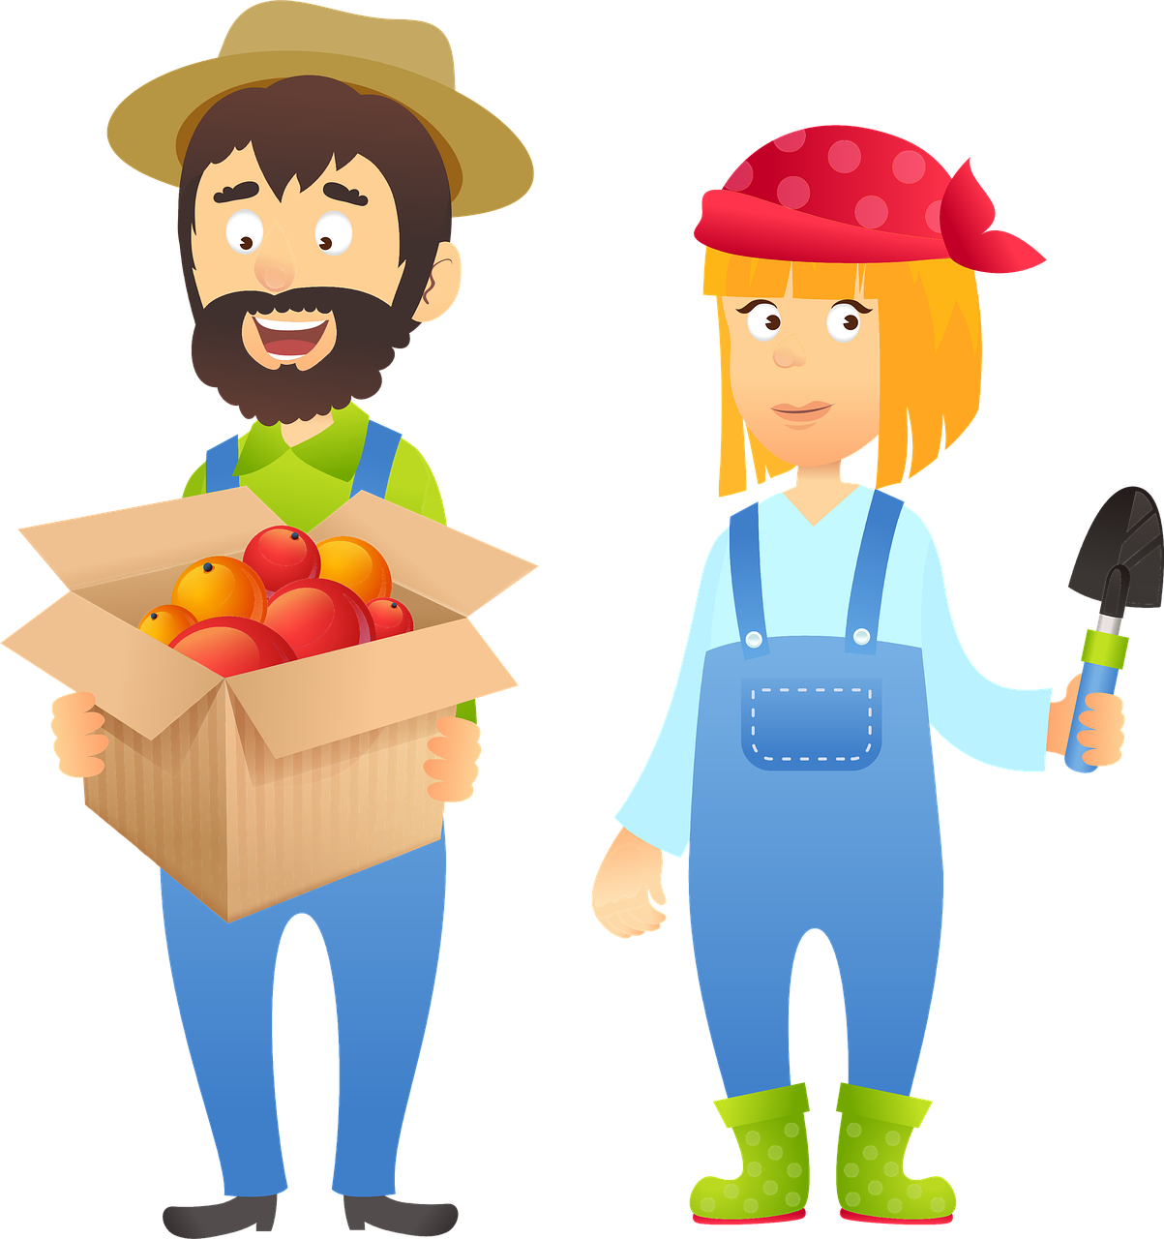
6 FILARÓW SUWERENNOŚCI ŻYWNOŚCIOWEJ
(Deklaracja Nyéléni) (Forum Nyéléni, Mali 2007)
Priorytetowe traktowanie żywności dla ludzi:
Lokalna kontrola systemów żywnościowych:
Zasada ta podkreśla prawo do odpowiedniej, zdrowej i kulturowo adekwatnej żywności dla wszystkich. Odrzuca ona postrzeganie żywności jako zwykłego towaru, promując zamiast tego postrzeganie żywności jako podstawowego prawa.
Przypisuje kontrolę nad zasobami takimi jak ziemia, woda i nasiona lokalnym producentom żywności, promując sprawiedliwe i zrównoważone wykorzystanie tych zasobów. Odrzuca prywatyzację tych zasobów.
Rozwój wiedzy i umiejętności:
Wycena producentów żywności:
Opiera się na tradycyjnej wiedzy producentów żywności i ich wiedzy lokalnej, promując badania i przekazując tę wiedzę przyszłym pokoleniom. Sprzeciwia się technologiom, które zagrażają lub zanieczyszczają lokalne systemy żywnościowe.
Filar ten podkreśla znaczenie i poszanowanie praw producentów żywności, w tym rolników, rybaków i pracowników rolnych. Sprzeciwia się politykom i praktykom, które je dewaluują lub zagrażają ich źródłom utrzymania.
Lokalne systemy żywnościowe:
Harmonia z naturą:
Promuje harmonię i dostosowanie między producentami żywności a konsumentami, dając im centralną rolę w podejmowaniu decyzji dotyczących żywności. Sprzeciwia się dumpingowi żywności i kontroli systemów żywnościowych przez odległe i nieobliczalne korporacje.
Stosuje praktyki agroekologiczne, które optymalizują wkład ekosystemów oraz poprawiają odporność i adaptację do zmian klimatu. Odrzuca metody produkcji, które szkodzą środowisku i przyczyniają się do globalnego ocieplenia.

Slide 14
Rolnictwo Wspierane przez Społeczność (CSA), narzędzie suwerenności żywnościowej
Rolnictwo Wspierane przez Społeczność - CSA (ang. Community Supported Agriculture) to model, który łączy producentów i konsumentów, eliminując pośredników. W ramach CSA konsumenci końcowi wspierają rolników poprzez gwarantowanie zbiorów, zwykle przez jeden rok, dzieląc w ten sposób ryzyko z producentem lub grupą producentów.
Istnieje całkowicie oddolne podejście do produkcji żywności. Producenci mają możliwość planowania produkcji w oparciu o subskrypcje po z góry określonej cenie. W ten sposób nie napotykają na problemy związane z dystrybucją na dużą skalę, która często prowadzi do dużych ilości niezbadanej żywności, generując straty ekonomiczne dla producentów.

Slide 15
Główna idea CSA jest prosta: grupa konsumentów łączy się z gospodarstwem rolnym w ich okolicy. Wspólnie dzielą się kosztami sezonu rolniczego, w tym dzierżawą ziemi, nasionami, narzędziami i wynagrodzeniami rolników. Podobnie dzielą się produktami z gospodarstwa. W ten sposób: konsumenci otrzymują świeżą żywność z pobliskiego gospodarstwa, produkowaną przez rolników, których znają; rolnicy mają dobre warunki pracy i produkują dla ludzi, których znają.
Ludzie muszą czuć, że świat przyrody jest ważny i cenny, piękny i wspaniały, a także zdumiewający i przyjemny.
Sir David Attenborough

Slide 16
Zaufanie jako kluczowy element relacji społecznych w CSA
CSA opierają się na zaufaniu między konsumentami i producentami. Zaufanie jest niezbędne do tworzenia długoterminowych relacji biznesowych i zapewnienia zrównoważonego rozwoju produkcji na małą skalę.
CSA są alternatywą dla dominującego systemu żywnościowego, który charakteryzuje się wyraźnym podziałem ról i funkcji.
W CSA relacje między konsumentami i producentami opierają się na zaufaniu i współpracy
Ponadto koproducenci uczestniczą w życiu gospodarstwa.
Pozwala im to lepiej poznać producenta i jego pracę oraz nawiązać relacje oparte na zaufaniu.
Nakładanie się dwóch tożsamości, konsumenta i producenta, jest kolejnym ważnym aspektem relacji społecznych w CSA.
Koproducenci identyfikują się zarówno jako konsumenci, jak i producenci.
Po pierwsze, koproducenci płacą za produkcję z góry.
Świadczy to o zaufaniu do producenta i jego zdolności do dostarczania produktów wysokiej jakości.

Slide 17
Kroki tworzenia CSA
1
Znajdź producenta rolnego
Rozpocznij dostawy
5
Pierwszym etapem jest znalezienie producenta rolnego chętnego do współpracy z CSA. Producent musi być w stanie dostarczać produkty wysokiej jakości w ilościach wystarczających do zaspokojenia potrzeb współproducentów.
Gdy CSA osiągnie wystarczającą liczbę koproducentów, można rozpocząć dostawy. Dostawy mogą być realizowane do domu, w miejscu publicznym lub w punkcie odbioru.
2
Utwórz grupę koproducentów
Oto kilka wskazówek dotyczących tworzenia dobrze prosperującego CSA:
Wybierz producenta rolnego, który podziela Twoje wartości. Ważne jest, aby znaleźć producenta rolnego, który jest zaangażowany w zrównoważoną i wysokiej jakości produkcję żywności.
Stwórz zróżnicowaną grupę koproducentów. CSA jest silniejsze, jeśli składa się z osób w różnym wieku, z różnych środowisk i o różnych zainteresowaniach.
Zachowaj przejrzystość i komunikuj się z koproducentami. Ważne jest, aby informować koproducentów o działaniach CSA i podejmowanych decyzjach.
Po znalezieniu producenta rolnego należy utworzyć grupę koproducentów. Grupa ta powinna składać się z osób zainteresowanych wspieraniem lokalnego rolnictwa i otrzymywaniem świeżych, wysokiej jakości produktów.
3
Sporządź umowy
Kolejnym krokiem jest zawarcie umowy pomiędzy producentem a grupą koproducentów. Umowa powinna określać warunki współpracy, takie jak ilość i jakość produktów, cena, częstotliwość dostaw i obowiązki każdej ze stron.
4
Promuj CSA
Po zawarciu umowy konieczne jest promowanie CSA w celu przyciągnięcia nowych koproducentów. Promocja może odbywać się za pośrednictwem różnych kanałów, takich jak media społecznościowe, ulotki lub wydarzenia publiczne.

Slide 18
Wnioski
Suwerenność żywnościowa jest podstawowym prawem, które umożliwia społecznościom określanie własnej polityki żywnościowej i rolnej w celu zapewnienia bezpieczeństwa żywnościowego, żywienia, zdrowia i dobrobytu.
CSA są dobrymi modelami suwerenności żywnościowej, ponieważ umożliwiają konsumentom odgrywanie aktywnej roli w produkcji żywności, którą spożywają, promują lokalną, zrównoważoną i wysokiej jakości produkcję oraz pomagają wzmocnić lokalne społeczności.
Podsumowując, CSA są ważną alternatywą dla dominującego systemu żywnościowego, która może pomóc w promowaniu bardziej sprawiedliwego, zrównoważonego i integracyjnego systemu żywnościowego.

Slide 19
03
Wpływ społeczny i wzmocnienie pozycji

Slide 20
Agroekologia źródłem wzmocnienia pozycji: Projekty agroekologiczne obejmują współpracę między rolnikami i innymi członkami społeczności, takimi jak szkoły, organizacje pozarządowe i rządy. Współpraca ta może pomóc w dzieleniu się zasobami i wiedzą oraz budowaniu konsensusu na rzecz agroekologii. Produkcja rolna może pomóc ludziom rozwinąć umiejętności przedsiębiorcze, przywódcze i umiejętności rozwiązywania problemów. Umiejętności te mogą pomóc ludziom stać się bardziej aktywnymi członkami ich społeczności i poprawić ich warunki życia.
Rozwój gospodarczy
Włączenie społeczne
Ochrona środowiska
Agroekologia może pomóc stworzyć możliwości ekonomiczne dla członków społeczności. Może to pomóc zmniejszyć ubóstwo i poprawić jakość życia.
Agroekologia może pomóc we włączeniu zmarginalizowanych grup do społeczeństwa. Może to pomóc w stworzeniu bardziej równego i integracyjnego społeczeństwa.
Agroekologia może pomóc chronić środowisko. Może to pomóc w ochronie zasobów naturalnych i zmniejszeniu zanieczyszczenia.

Slide 21
Wzmacnianie pozycji kobiet
Kobiety odgrywają kluczową rolę w produkcji rolnej i bezpieczeństwie żywnościowym, ale często są marginalizowane i mają ograniczony dostęp do zasobów.
Agroekologia może wzmocnić pozycję kobiet na kilka sposobów, w tym poprzez:
Poprawę ich wiedzy i umiejętności: Praktyki agroekologiczne, takie jak zróżnicowane zarządzanie uprawami i zintegrowana ochrona przed szkodnikami, wymagają głębszego zrozumienia zasad i technik rolniczych. Szkolenie w zakresie agroekologii może zapewnić kobietom wiedzę i umiejętności potrzebne do tego, by stać się bardziej efektywnymi rolnikami i lepszymi opiekunami swojej ziemi.
Zwiększenie ich możliwości ekonomicznych: Agroekologia może zwiększyć dochody kobiet poprzez promowanie produkcji upraw o wysokiej wartości, rozszerzanie rynków i poprawę dostępu do uczciwych i sprawiedliwych cen. Może to prowadzić do większej niezależności ekonomicznej i uprawnień decyzyjnych kobiet w rolniczych gospodarstwach domowych.
Promowanie równości płci: Praktyki agroekologiczne, które kładą nacisk na współpracę, dzielenie się wiedzą i wspólne działania, mogą sprzyjać bardziej sprawiedliwemu i integracyjnemu środowisku dla kobiet w społecznościach rolniczych. Może to prowadzić do zmniejszenia dyskryminacji ze względu na płeć i bardziej sprawiedliwego podziału zasobów i możliwości.

Slide 22
Zaszczepienie poczucia odpowiedzialności za środowisko naturalne
Edukacja i angażowanie młodzieży
Zasady agroekologiczne podkreślają wzajemne powiązania między działalnością człowieka a światem przyrody. Angażując młodych ludzi w praktyki agroekologiczne, możemy zaszczepić w nich głębsze zrozumienie zarządzania środowiskiem i zachęcić do odpowiedzialnego zarządzania zasobami.
Promowanie przedsiębiorczości i innowacji
Agroekologia oferuje młodym ludziom szereg możliwości rozwijania umiejętności w zakresie przedsiębiorczości i stosowania innowacyjnych rozwiązań dla wyzwań związanych z rolnictwem. Uczestnicząc w projektach agroekologicznych, młodzi ludzie mogą zdobyć praktyczne doświadczenie, rozwinąć umiejętności rozwiązywania problemów i przyczynić się do zrównoważonego rozwoju swoich społeczności.
Wzmocnienie bezpieczeństwa żywnościowego i żywienia
Praktyki agroekologiczne często koncentrują się na dywersyfikacji produkcji żywności, co może poprawić dietę gospodarstw domowych i przyczynić się do lepszego odżywiania młodych ludzi i ich rodzin. Może to mieć dalekoterminowy wpływ na zdrowie i dobre samopoczucie.

Slide 23
Wpływ społeczny i wzmocnienie pozycji: przypadek XFARM w Apulii
Spółdzielnia XFARM, zlokalizowana w San Vito dei Normanni w sercu Apulii, jest wyjątkowym przykładem tego, jak agroekologia może pozytywnie przekształcić społeczności wiejskie. Zakładając swoją działalność na ziemi będącej niegdyś w rękach zorganizowanej przestępczości, XFARM stworzył ekologiczny i społeczny model gospodarstwa, który regeneruje ekosystem i generuje znaczące korzyści społeczne.
Regeneracja ekologiczna i społeczna
Poprzez przekształcenie 50 hektarów w wielofunkcyjny ośrodek wiejski, XFARM promował bioróżnorodność i realizował praktyki gospodarki o obiegu zamkniętym. Przywrócono rodzime odmiany roślin oraz organiczne i regeneratywne praktyki rolnicze, poprawiając żyzność gleby i eliminując zanieczyszczenie środowiska.
Więcej informacji tutaj

Slide 24
Wpływ społeczny i wzmocnienie pozycji:
przypadek XFARM w Apulii
Wzmocnienie pozycji społeczności
XFARM jest silnie zaangażowany w integrację zawodową, zwłaszcza osób mających trudności z dostępem do rynku pracy, takich jak osoby cierpiące na zaburzenia psychicznie lub pochodzące ze środowisk detencyjnych. Rolnictwo staje się zatem nie tylko sposobem produkcji żywności, ale także narzędziem integracji społecznej i osobistej.
Edukacja i integracja
Dzięki programom szkoleń technicznych i wsparciu badań naukowych, a także inicjatywom takim jak obozy letnie i wydarzenia społecznościowe, XFARM zachęca lokalną społeczność do aktywnego uczestnictwa. Ogród społecznościowy i działania CSA (Community Supported Agriculture) pozwalają członkom społeczności aktywnie uczestniczyć w produkcji rolnej, wzmacniając więź z lokalnym obszarem i między samymi członkami.

Slide 25
Wpływ społeczny i wzmocnienie pozycji:
przypadek XFARM w Apulii
Rozwój systemów rolno-leśnych
Wprowadzenie prototypów rolno-leśnych i przekształcenie intensywnego gaju oliwnego w systemy rolno-leśne pokazują innowacyjne podejście do zarządzania zasobami rolnymi, które integruje funkcje rolnicze, leśne i hodowlane, przyczyniając się do zrównoważonej dywersyfikacji krajobrazu rolniczego Apulii.
Przypadek XFARM wyraźnie ilustruje szeroki zakres pozytywnego wpływu, jaki agroekologia może mieć na społeczność wiejską, podkreślając, w jaki sposób takie praktyki nie tylko poprawiają środowisko, ale także promują spójność społeczną, wzmocnienie pozycji ekonomicznej i integrację społeczną.

Slide 26
04
Wpływ ekonomiczny na społeczności

Slide 27
Poprawa gospodarki społeczności wiejskich
Zwiększony dochód i bezpieczeństwo żywnościowe:
Agroekologia może zwiększyć produkcję żywności i poprawić jej jakość, prowadząc do zwiększenia dochodów rolników.
Zróżnicowana produkcja roślinna i praktyki rolno-leśne mogą zdywersyfikować źródła dochodu i zmniejszyć zależność od monokultury.
Zwiększona produkcja żywności może zwiększyć bezpieczeństwo żywnościowe gospodarstw domowych, szczególnie w zmarginalizowanych społecznościach.

Slide 28
Poprawa gospodarki społeczności wiejskich
Redukcja kosztów i poprawa rentowności:
Agroekologia promuje naturalną kontrolę szkodników i chorób, zmniejszając zapotrzebowanie na drogie środki zewnętrzne.
Techniki zintegrowanej ochrony przed szkodnikami (IPM) mogą zminimalizować szkody wyrządzane przez szkodniki i zmaksymalizować plony.
Zmniejszona zależność od nawozów chemicznych i pestycydów może pomóc rolnikom zaoszczędzić pieniądze i chronić środowisko.

Slide 29
Lepszy dostęp do rynku i poprawa łańcucha wartości:
Agroekologia może produkować wysokiej jakości, ekologiczne i lokalnie dostosowane produkty, zwiększając ich wartość rynkową.
Programy rolnictwa wspieranego przez społeczność (CSA) mogą łączyć rolników bezpośrednio z konsumentami, omijając pośredników i zapewniając uczciwe ceny.
Agroekologia może promować uczciwe praktyki handlowe i zapewniać sprawiedliwy podział zysków w całym łańcuchu wartości.

Slide 30
Tworzenie miejsc pracy i zróżnicowana gospodarka:
Agroekologia wymaga różnorodnych umiejętności i siły roboczej, co prowadzi do tworzenia miejsc pracy w społecznościach wiejskich.
Przetwarzanie, pakowanie i marketing produktów agroekologicznych może stworzyć dodatkowe możliwości zatrudnienia.
Agroekologia może przyczynić się do większej dywersyfikacji gospodarki wiejskiej, zmniejszając zależność od jednej uprawy lub branży.

Slide 31
Gratulacje, twoja podróż edukacyjna przebiega tak dobrze... idź dalej!
W piątym module omawiamy i odkrywamy ekologię krajobrazu

